Slide 1
计算机编程实践#2 Agent、大作业& 我们的第一个能跑的Agent系统
杜冬冬
2026小学期

Slide 2
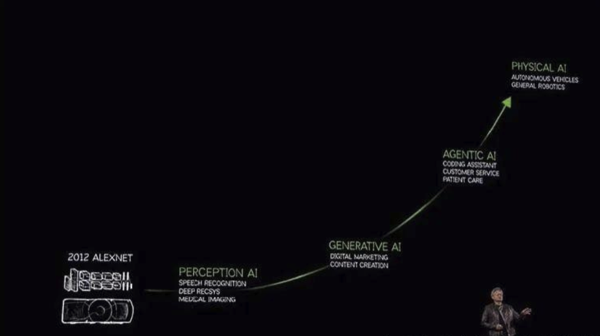
智能化的演进
专家系统
（史前）
传统机器学习
（远古）
深度学习
（远古）
大模型
AI Agent
Transformer
ChatGPT
o1,Manus, Deep Research
AlexNet
Notes:
黄仁勋在英伟达GTC2025的主题演讲中回顾了AI过去十几年的发展。从2012年AlexNet开始的深度学习，到近几年大模型推动的生成式AI，再到当下正经历的Agentic AI，直到未来的Physical AI。
深度学习的十年里，AI进展超过了此前传统机器学习三十年的积累。而ChatGPT上线后的短短两年半，AI更是突飞猛进，取得的成果已经远超深度学习的十年。
“人间一天，AI一年”。从今天回望，深度学习像是上古时期的，传统机器学习则是更遥远的远古技术，而SVM之前的专家系统，算是文明尚未开化的史前AI了。
当前所处的Agentic AI有两波标志性事件：第一波是去年9月开始的以OpenAI的o1和DeepSeek的R1为代表的推理模型逐渐成熟，第二波是今年初的o3模型上线和Deep Research、Operator、Manus等Agent应用的出现。

Slide 3
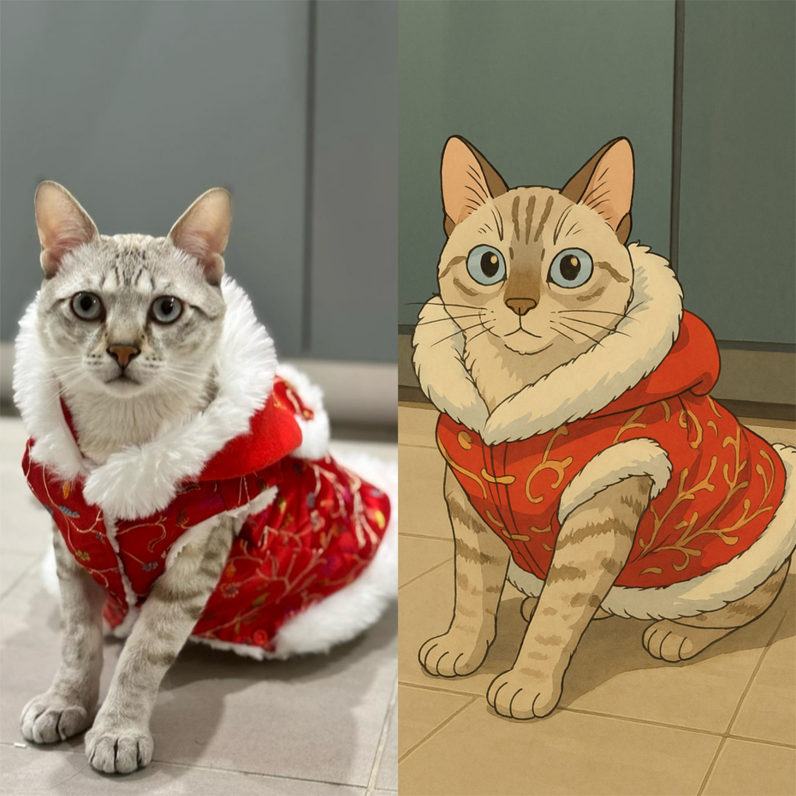

从工具 Tool 到助手 CoPilot
Tool
能力特点：专用任务
交互方式：专业界面/指令
Co-Pilot
能力特点：通用任务
交互方式：自然语言
Photoshop修图
LLM生成吉卜力风格图
Notes:
在大模型之前，以专家系统、传统机器学习和传统深度学习为代表的AI，依赖专业界面和指令，解决专用任务。比如用Photoshop进行交互式抠图。这一阶段的AI和人类历史上每次技术革命一样，提供的是被人类使用的工具。
大模型带来的通用任务解决能力和自然语言交互界面，使AI成为人机协作的副驾驶Co-Pilot。比如GPT-4o支持基于自然语言指令生成图片、抠图、风格迁移等。不过，此时仍需人类给出明确、具体的指令：人指挥一步，AI执行一步。

Slide 4
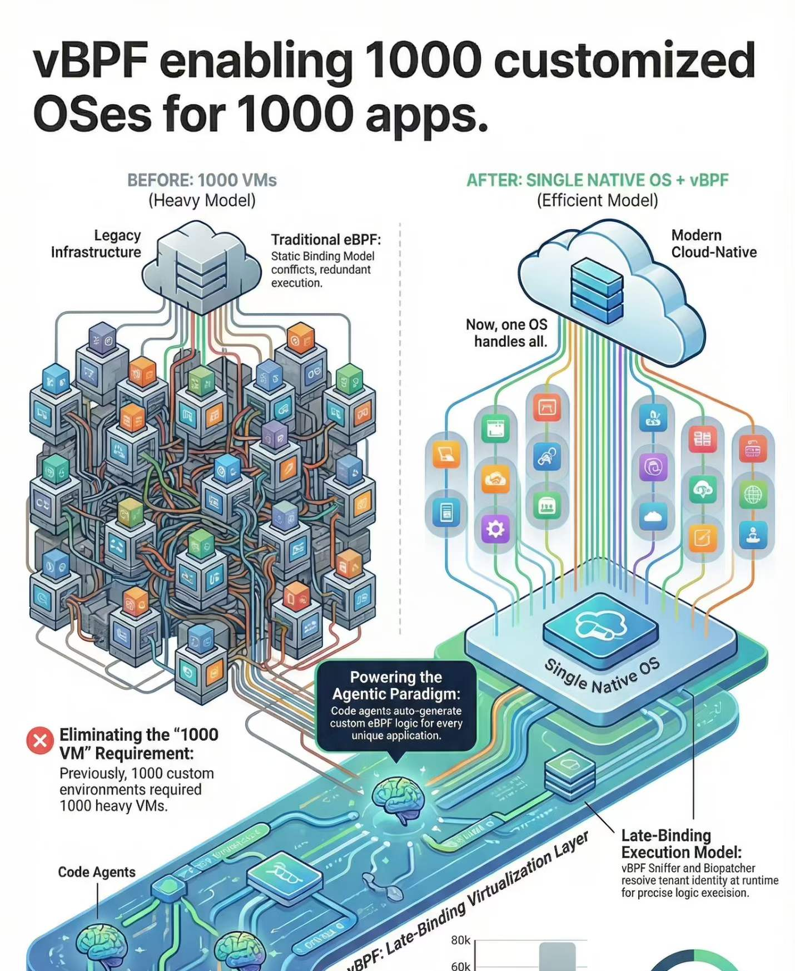
从工具 Tool 到助手 CoPilot
Tool
能力特点：专用任务
交互方式：专业界面/指令
Co-Pilot
能力特点：通用任务
交互方式：自然语言
Auto-Pilot (AI Agent)
能力特点：规划+工具
交互方式：高层需求
帮我设计一个论文的海报
论文阅读
信息提取
海报设计
图像生成
海报发布
Photoshop修图
LLM生成吉卜力风格图
Notes:
除了内容理解和生成的感知能力，大模型逐步具备了任务规划和工具使用的认知决策和行动能力。AI可以直接理解和实现目标导向的高层需求。
比如提出“为某新产品设计海报并发布到小红书”，Manus会自主进行任务规划—将复杂任务拆解为多个子任务，并在必要时使用外部工具/其他agent来执行其中某个子任务。
此时，AI成为了主驾驶Auto-Pilot--即AI Agent。根据OpenAI的定义：AI Agent是具备自主理解、规划、记忆和工具调用能力的系统，能自动化完成复杂任务。

Slide 5
从工具 Tool 到助手 CoPilot
“AI Agent 是具备自主理解、规划、记忆和工具调用能力的系统，能自动化完成复杂人物”（OpenAI）
哲学：拥有欲望、信念、意图以及采取行动能力的实体
AI：具有自主性、反应性、交互性等特征的只能实体
Tool
能力特点：专用任务
交互方式：专业界面/指令
Co-Pilot
能力特点：通用任务
交互方式：自然语言
Auto-Pilot (AI Agent)
能力特点：规划+工具
交互方式：高层需求
Autonomous Agent
(智能代理)
[被动] 人表达需求，Agent 理解意图、规划决策、调用工具来完成任务
Generative Agent
(智能体)
[主动] 具备类人格特征，是参与社会的新的个体，涉及新的社会结构和社会参与的契约
Notes:
今天的AI Agent建立在大模型的基础上，通过预训练获得了世界知识先验，并以语言作为处理不同任务的接口，使得AI Agent超越了仅依赖强化学习的局限，具备一定的泛化能力和通用性。
根据行为发起主体，AI Agent又可以分为被动响应人类需求的autonomous agent，和具备类人格特征和主动行为模式的generative agent。

Slide 6
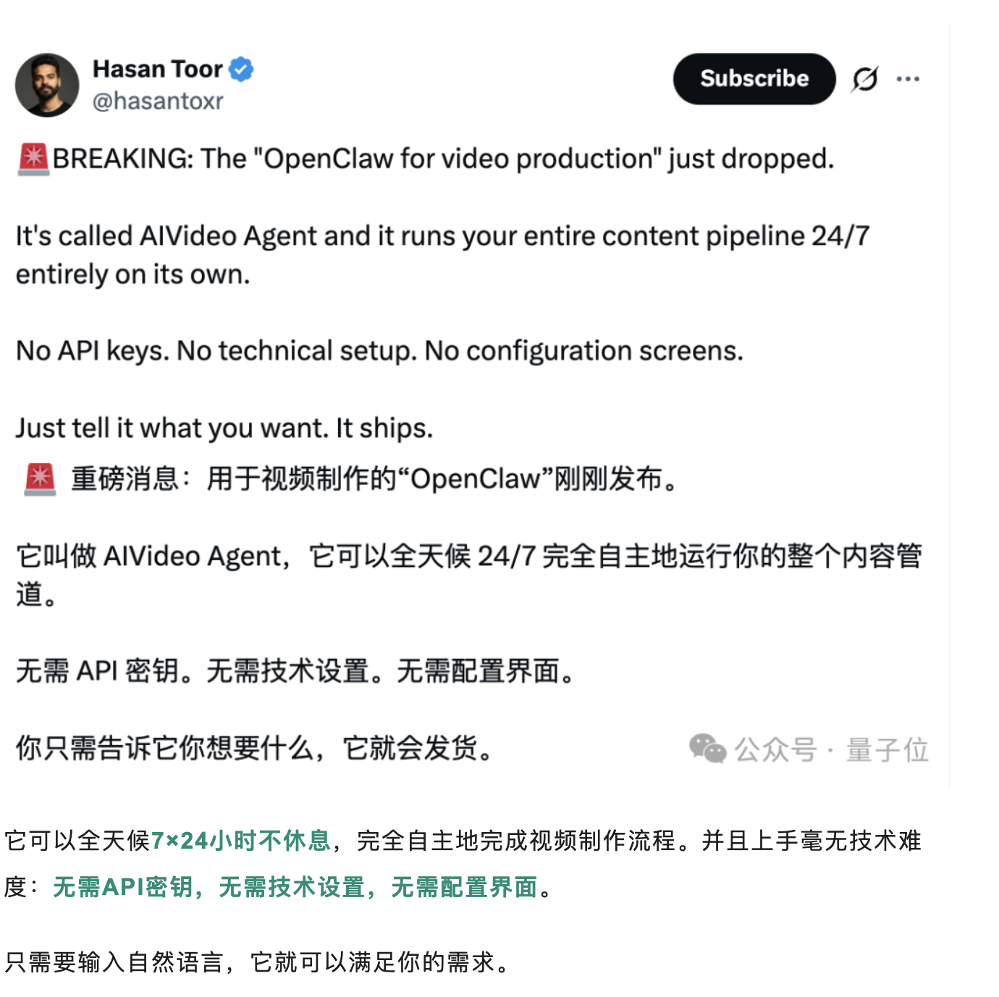
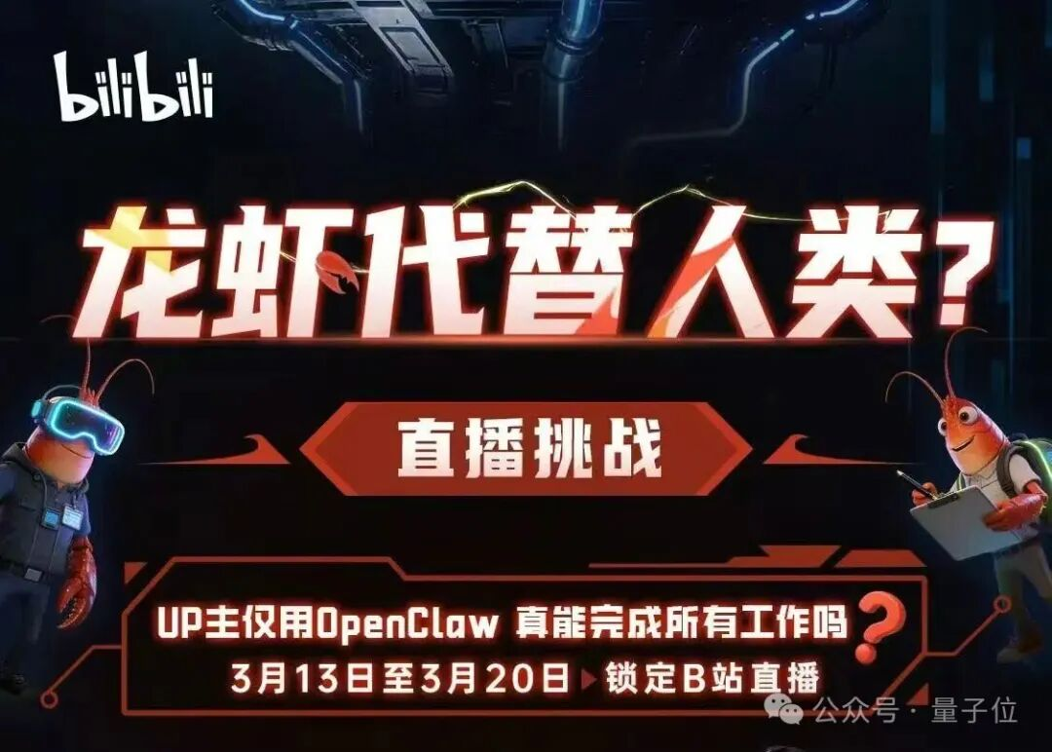
养龙虾（OpenClaw）
智能体真能具备类人特征吗？春节期间爆火的小龙虾
OpenClaw 是一个通用智能体系统，因为 logo 是一个龙虾，所以被叫做小龙虾
Notes:
春节期间的小龙虾其实让人真的看到了 agent 类人的可能性。
视频博主拿小龙虾做视频，可以做到 24 小时不间断工作。
B站甚至在 3 月发起了一场直播，这是一场社会实验，来看龙虾到底能做多少人能做的事情。

Slide 7
计算机编程实践（暑期课程）的主要任务
编程实践：对于编程能力的实践
编程能力：
基础能力：掌握一门编程语言（能编程）、数据结构课程、一些基础的开发经历（春季学期的 Lab）➡️ 这些是大家都已经掌握的

Slide 8
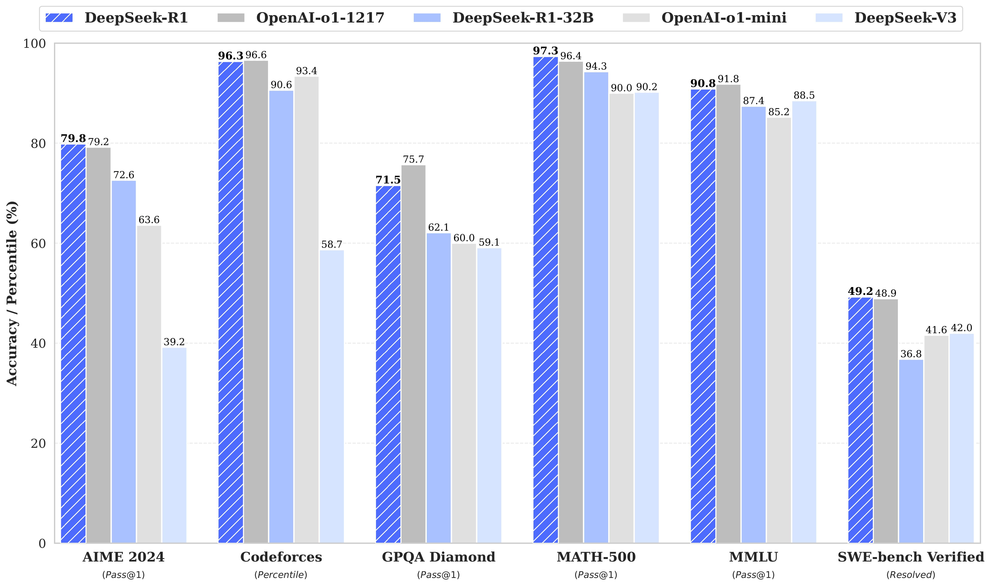



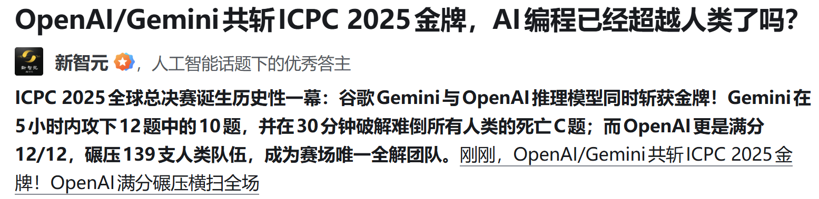
计算机编程实践（暑期课程）的主要任务
编程实践：对于编程能力的实践
编程能力：
基础能力：掌握一门编程语言（能编程）、数据结构课程、一些基础的开发经历（春季学期的 Lab）➡️ 这些是大家都已经掌握的
新的变化：AI/LLM 也能写代码，而且很多时候写的还挺好
Deepseek-R1在Codeforces中
战胜了96.3%的人类选手
LLM具有编程竞赛金牌实力
Cursor
Trae
Qoder
AI Coding工具层出不穷

Slide 9

计算机编程实践（暑期课程）的主要任务
编程实践：对于编程能力的实践
编程能力：
基础能力：掌握一门编程语言（能编程）、数据结构课程、一些基础的开发经历（春季学期的 Lab）➡️ 这些是大家都已经掌握的
新的变化：AI/LLM 也能写代码，而且很多时候写的还挺好
本课程中的要求：鼓励大家在基础能力的基础上，充分使用 AI/LLM 来进行实践！
其实也不用鼓励，大家肯定都在用了，但是这门课希望更加正面地引导大家去用，让大家能够知道怎么用得更好，怎么能够利用 AI/LLM 来完成有意思的项目
实践什么？
过往已经 well-designed 的项目？SEP 的 Qlink/Qbasic？
其他新设计的传统项目？UI、Web？

Slide 10
计算机编程实践（暑期课程）的主要任务
计算机编程实践：SJTUClaw 项目
简单来说：不是去用龙虾，不是去养龙虾，每个人需要自己实现一个类龙虾的Agent 系统，我们叫做 SJTUClaw
需要支持：API调用、会话管理、智能体记忆与 SOUL（灵魂）、工具调用、Agent Skill 等一个通用智能体需要支持的任务
最终大家会从头完成一个 OpenClaw 的 mini 版本
详细的要求：已经发布在了 OC 上面，大家今天开始就要做起来
课程的定位：实践课（大家做项目为主）
授课的部分主要在前期，大家上手后以大家实践为主，助教们会辅助答疑
评分：上学期的3个 Lab + 本学期项目答辩分数 + 考勤/讨论
重要说明：如果有同学没有参与上学期的春季学期的实践（首次加入课程的），小学期结束前需要补完 3 个 Lab 的作业练习
可以用 AI 工具，但是严禁抄袭！

Slide 11
计算机编程实践（暑期课程）的主要任务
老师，我连什么是小龙虾智能体都不知道，我完全无从下手呀…
不要担心！虽然是实践课程，而且答辩的形式偏开放，但是课程中和项目的说明文档中，我们会将 SJTUClaw 项目拆解成一步一步的形式
最简单的办法，大家严格按照课程/项目文档中的节奏，一个个完成对应的功能和任务，是能够在小学期内，完成整个项目的
第0步：工欲善其事，必先利其器。请大家务必按照 PP.0 的课件中的说明，去准备好一个自己习惯使用的 AI/LLM IDE
具体使用的 IDE 不限，大家能找到自己习惯和好用的即可
推荐大家使用国产的 IDE（不存在网络等问题）：如 Trae CN、Z-Code、VSCode+插件等
其他的 IDE：Codex、Claude Code、OpenCode、Cursor 如果大家能够处理好环境，而且也能够承担对应的如 API、Coding Plan 的费用，也可以
如果大家的免费版本的AI IDE 面临token 等问题，可以使用交大交我办致远一号进行 API 申请，可以免费使用 DEEPSEEK、GLM 等比较好的模型来进行编程任务（注意：大家要保管好自己的 API key，并且仅将对应的 key 用于课程）

Slide 12
智能体与我们的第一个智能体

Slide 13
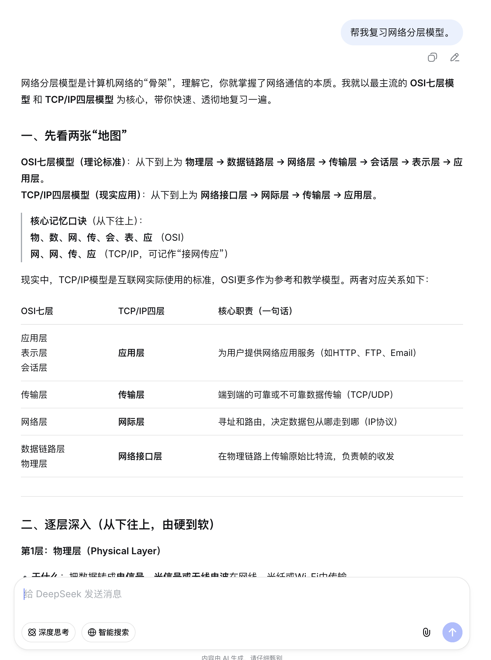
什么是智能体（Agent）
我们先来看下 ChatBot 的一个常见对话场景
想象一个很真实的学习场景：
你正在复习《操作系统课程》，明天有一次小测。你打开一个普通聊天机器人，输入：帮我复习网络分层模型
右侧是 DeepSeek 的一个回复
网络分层模型通常包括 OSI 七层模型和 TCP/IP 四层模型。OSI 七层包括物理层、数据链路层、网络层、传输层、会话层、表示层、应用层……
所以，普通 chatbot 的核心形态可以先理解成：
用户输入一句话 -> 模型生成一段回复 -> 对话结束或进入下一轮
Notes:
这段回答不一定错，但它有几个明显的问题：
它不知道你明天考什么，也不知道老师课件里强调的是 OSI 七层、TCP/IP 四层，还是“分层思想为什么有用”。
它不知道你现在是第一次学，还是已经复习过一轮，只想查漏补缺。
它不会主动读取你的课程 Markdown、上次总结、错题记录或复习计划。
它通常不会留下“我依据哪些资料回答、用了哪些工具、生成了哪些产物”的 trace。
如果你接着说“直接帮我写完课程作业”，它可能只靠一次 prompt 判断是否拒绝，缺少稳定的学习边界。
所以，普通 chatbot 的核心形态可以先理解成：
用户输入一句话 -> 模型生成一段回复 -> 对话结束或进入下一轮

Slide 14
什么是智能体（Agent）
Agent：将模型的智能能力整合到软件的一个形态（非严谨的定义）
面对同一个问题，一个Agent 不应该急着只生成一段百科式回答，而是应该先在内部做一组判断：
1. 这个问题属于哪门课？能否从 memory 或 course index 中找到相关资料？
2. 用户想要的是概念解释、考前复习、PPT 大纲、测验题，还是学习计划？
3. 是否需要调用工具读取课程文件？
4. 回答时要不要结合用户偏好，例如“先给例子再讲定义”？
5. 这个请求有没有学术诚信风险？
6. 最后是否需要保存 artifact 或 trace，方便学生和老师检查？
* memory: 指的是智能体的记忆能力，后续课程中会进一步解释，但是当前可以粗略理解为，智能体会维护和用户历史的交互信息，这样会给人一种，AI智能体是理解和了解你的这种感觉
Notes:
这段回答不一定错，但它有几个明显的问题：
它不知道你明天考什么，也不知道老师课件里强调的是 OSI 七层、TCP/IP 四层，还是“分层思想为什么有用”。
它不知道你现在是第一次学，还是已经复习过一轮，只想查漏补缺。
它不会主动读取你的课程 Markdown、上次总结、错题记录或复习计划。
它通常不会留下“我依据哪些资料回答、用了哪些工具、生成了哪些产物”的 trace。
如果你接着说“直接帮我写完课程作业”，它可能只靠一次 prompt 判断是否拒绝，缺少稳定的学习边界。
所以，普通 chatbot 的核心形态可以先理解成：
用户输入一句话 -> 模型生成一段回复 -> 对话结束或进入下一轮

Slide 15
什么是智能体（Agent）
Agent：将模型的智能能力整合到软件的一个形态（非严谨的定义）
面对同一个问题，一个Agent 不应该急着只生成一段百科式回答，而是应该先在内部做一组判断
最终的执行效果可能是：
用户：帮我复习网络分层模型。
SJTUClaw：
1. 我先在 course index 中找到《计算机网络》相关笔记。
2. 读取 data/courses/networking.md。
3. 发现你的 profile 里写着“喜欢先看例子再看定义”。
4. 生成一份 10 分钟复习提纲：
- 先用“快递分拣”类比解释分层；
- 再对比 OSI 七层和 TCP/IP 四层；
- 最后给 3 道自测题。
5. 在 trace 中记录本次读取了哪个文件、调用了哪个工具。

Slide 16
什么是智能体（Agent）
维度 | 普通 chatbot | SJTUClaw 这样的 agent
输入输出 | 主要是“一问一答” | 会把问题转成任务流程
上下文 | 依赖当前对话窗口 | 可以读取 SOUL.md、memory、课程索引和文件
行动能力 | 主要生成文本 | 能调用工具，例如读文件、生成 PPT、调用 PI
可验证性 | 很难知道答案依据 | 可以保存 trace 和 artifact
个性化 | 依赖用户每次重复说明 | 能记住稳定学习偏好
边界 | 主要靠模型临场判断 | 有明确的学习契约和学术诚信规则

Slide 17
LLM API调用与智能体软件的 HelloWorld
怎么样让LLM 的模型智能能力集成到我们的软件中呢？
关键在于：LLM的API调用
LLM 的 API 调用：是大语言模型推理服务平台提供的一个接口，允许一个软件通过调用该接口，来进行 LLM 推理任务
大家可以类比为我们在 chatbot 里面和模型交互，但是把发起交互的这个主体由我们自己，变成了我们写的软件（或者说Agent）

Slide 18
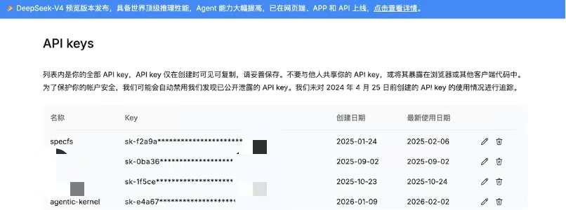
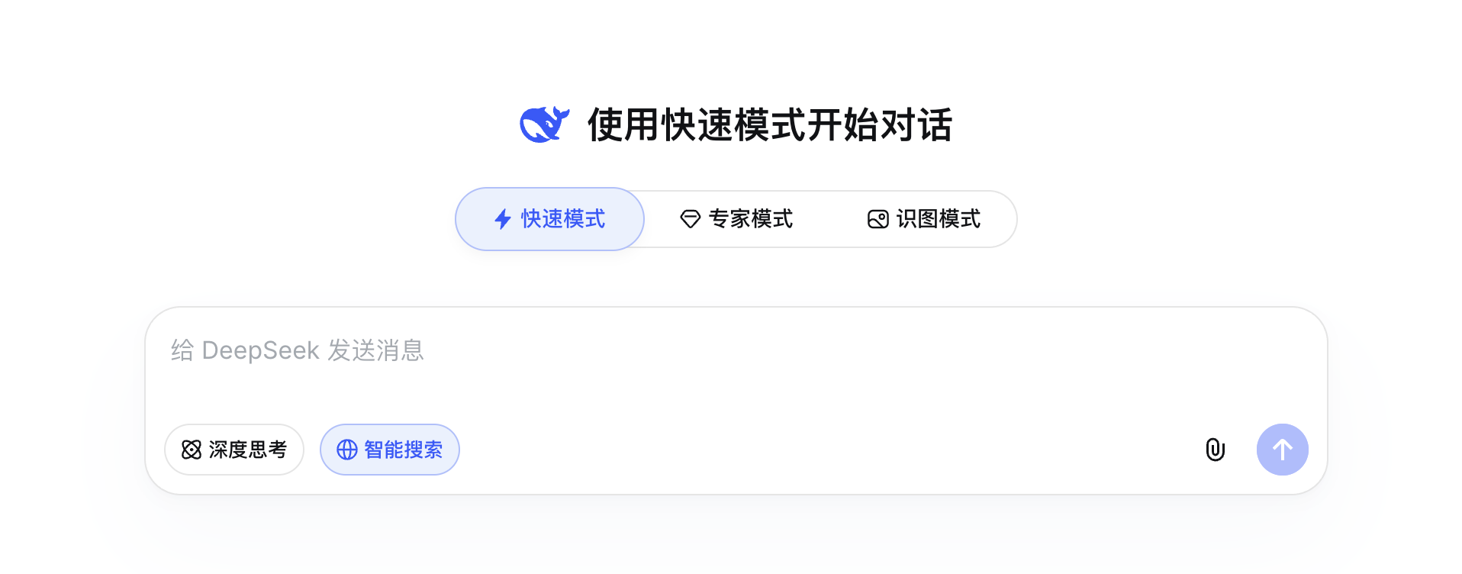
LLM API调用与智能体软件的 HelloWorld
LLM 的 API 调用，以 DeepSeek为例（DeepSeek 的 API 需要充值才能用，但是 DS 的 API 的费用整体来看性价比非常高，50元可用想当长时间）
https://chat.deepseek.com/
https://platform.deepseek.com/api_keys
这是大家比较熟悉的 chatbot对话界面
这是大家可能不太熟悉的 DeepSeek API 界面
图片中 sk- 开头的这一串就是 API key

Slide 19
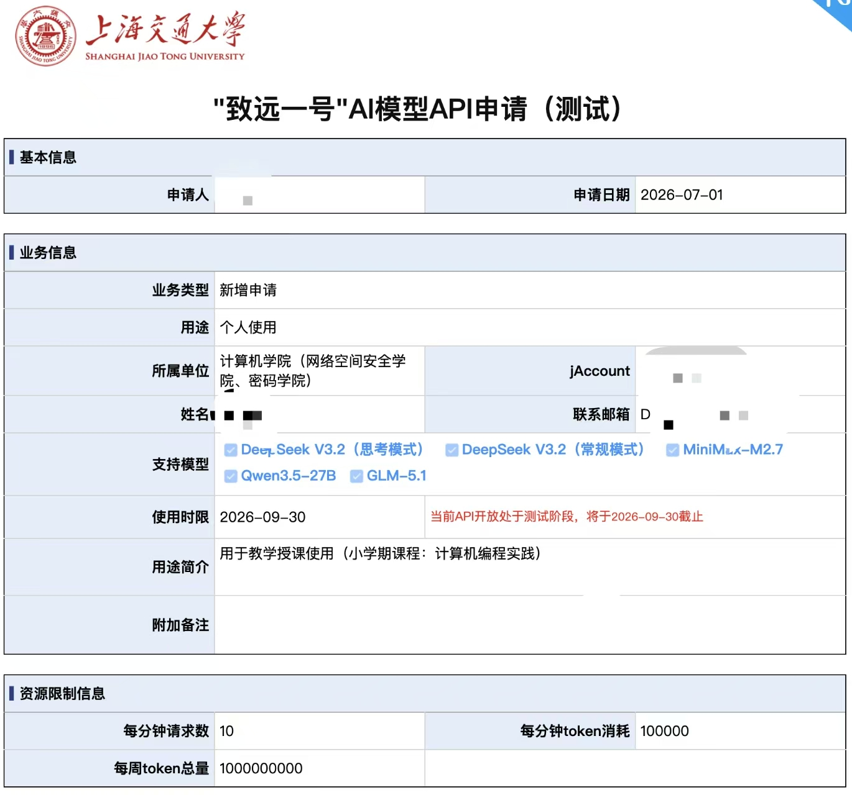
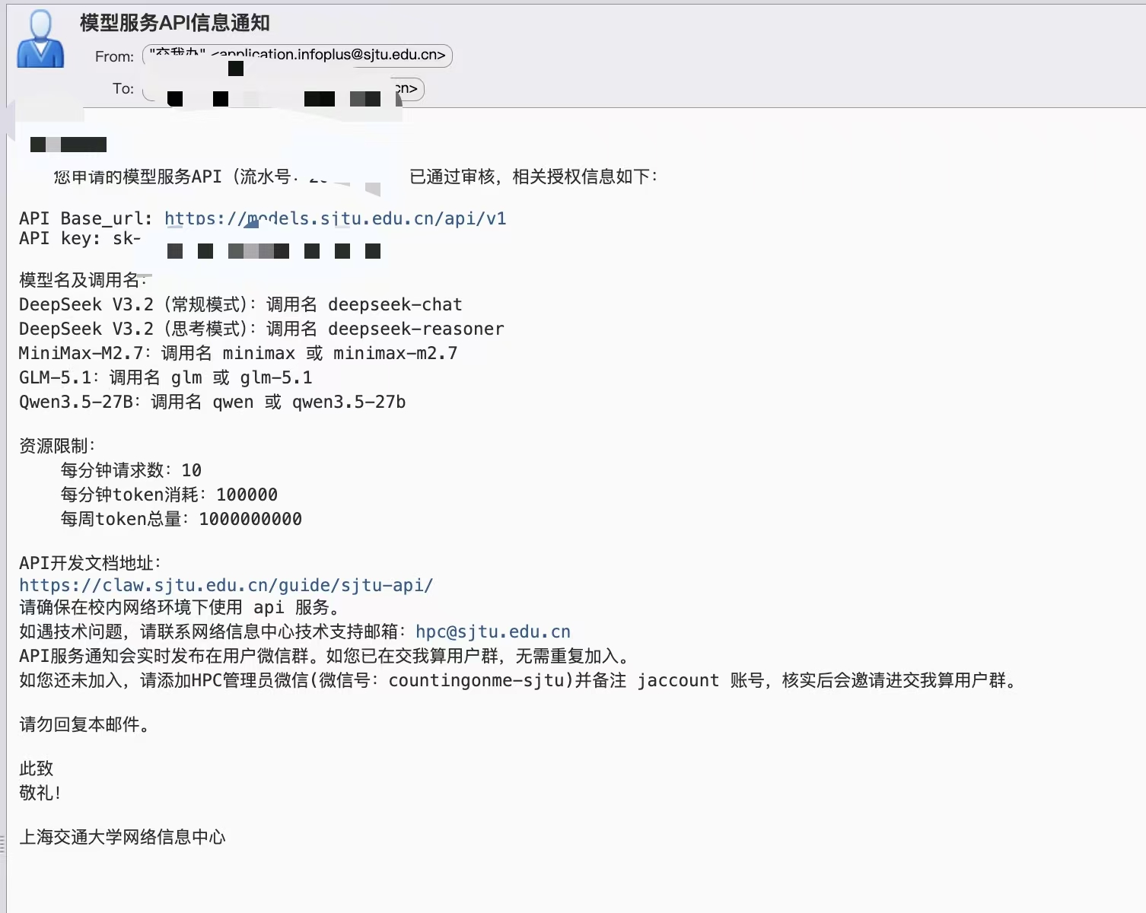
LLM API调用与智能体软件的 HelloWorld
LLM 的 API 调用，以交我办为例
申请一般很快会通过，通过后会收到邮件
这里是你的 API Key（务必保存好不要公开不要放到公网上）
学校还准备了非常详细的 API 使用文档：https://claw.sjtu.edu.cn/guide/sjtu-api/

Slide 20
LLM API调用与智能体软件的 HelloWorld
LLM 的 API 调用，以交我办为例
申请一般很快会通过，通过后会收到邮件
除了 API key，还有一些信息是让 Agent 使用远端LLM API 的必须要知道的信息：
API base URL：这是让 Agent 去发送网络请求的地址（对应提供 LLM 推理服务的接口）
API Key：能否有权限/有 token使用服务的关键，类似于密码，务必保存好
模型服务方能够支持的模型类型
这里是你的 API Key（务必保存好不要公开不要放到公网上）
以右图交我办为例：
API base URL： https://models.sjtu.edu.cn/api/v1
API Key：sk-xxx (为了安全这里不写全)
模型服务方能够支持的模型类型：
DeepSeek V3.2（常规模式）：调用名 deepseek-chat DeepSeek V3.2（思考模式）：调用名 deepseek-reasoner MiniMax-M2.7：调用名 minimax 或 minimax-m2.7 GLM-5.1：调用名 glm 或 glm-5.1 Qwen3.5-27B：调用名 qwen 或 qwen3.5-27b
学校还准备了非常详细的 API 使用文档：https://claw.sjtu.edu.cn/guide/sjtu-api/

Slide 21
来写第一个 HelloWorld 级别的 Agent 应用！
编程语言：课程不限制大家完成的编程语言
说明：理论上，C/C++仍然能够完成项目，但是开发难度和要求会更高
目前开发 Agent 方面，Python、Node.JS、Typescript 等语言的生态相对会更加完善
问：老师，这些语言我都没学过怎么办？
Vibe Coding/Spec Coding（后面的课程里面大家会更加感受到 Spec Coding 的重要性，我们目前不区分这两个概念）
我们现在的开发工具是 AI IDE，它能够完成核心的开发任务，我们的目的是，准确描述我们的需求，并且让它在完成开发任务之后进行验证

Slide 22
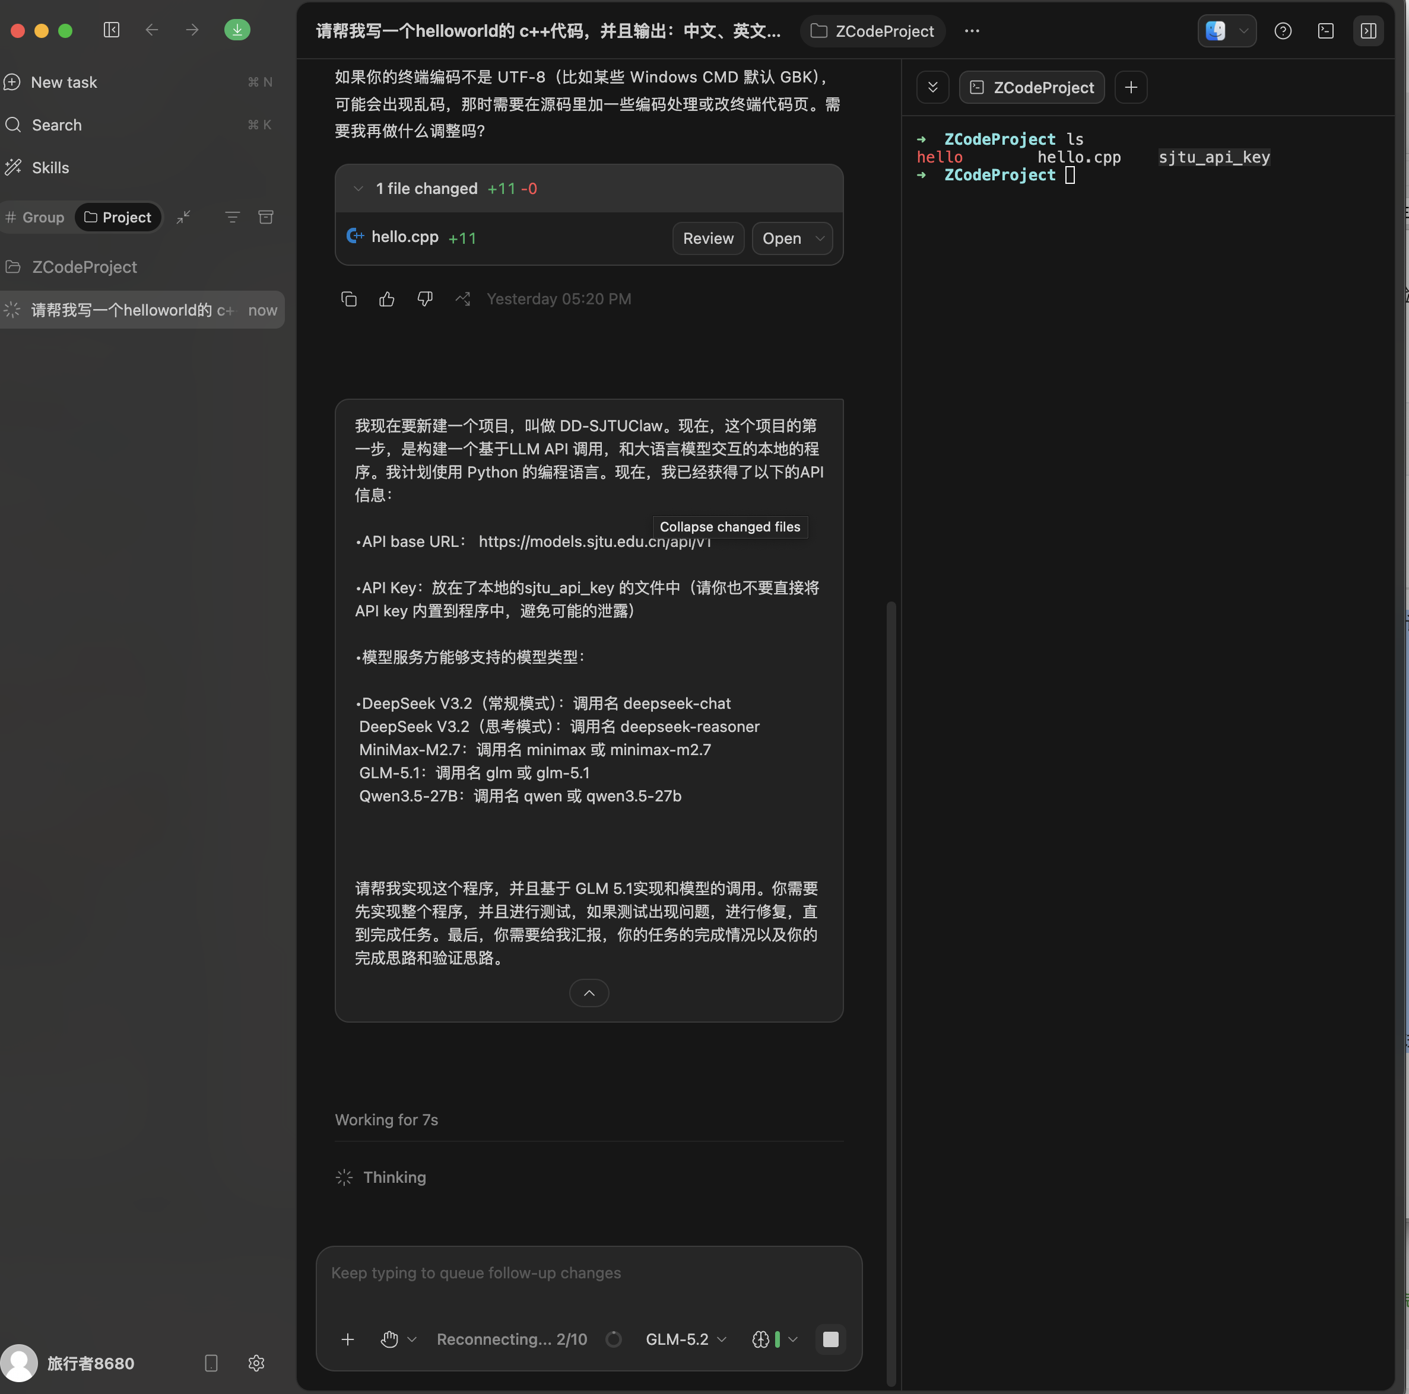
来写第一个 HelloWorld 级别的 Agent 应用！
Vibe Coding/Spec Coding
我们现在的开发工具是 AI IDE，它能够完成核心的开发任务，我们的目的是，准确描述我们的需求，并且让它在完成开发任务之后进行验证
完整的提示词如下：
我现在要新建一个项目，叫做 DD-SJTUClaw。现在，这个项目的第一步，是构建一个基于LLM API 调用，和大语言模型交互的本地的程序。我计划使用 Python 的编程语言。现在，我已经获得了以下的API 信息：
•API base URL： https://models.sjtu.edu.cn/api/v1
•API Key：放在了本地的sjtu_api_key 的文件中（请你也不要直接将 API key 内置到程序中，避免可能的泄露）
•模型服务方能够支持的模型类型：
•DeepSeek V3.2（常规模式）：调用名 deepseek-chat DeepSeek V3.2（思考模式）：调用名 deepseek-reasoner MiniMax-M2.7：调用名 minimax 或 minimax-m2.7 GLM-5.1：调用名 glm 或 glm-5.1 Qwen3.5-27B：调用名 qwen 或 qwen3.5-27b
请帮我实现这个程序，并且基于 GLM 5.1实现和模型的调用。你需要先实现整个程序，并且进行测试，如果测试出现问题，进行修复，直到完成任务。最后，你需要给我汇报，你的任务的完成情况以及你的完成思路和验证思路。

Slide 23
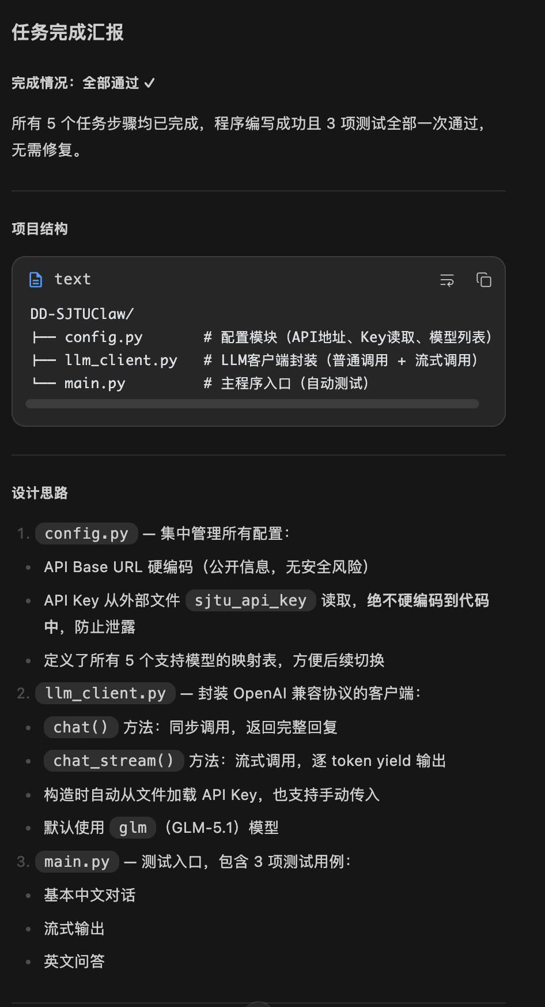
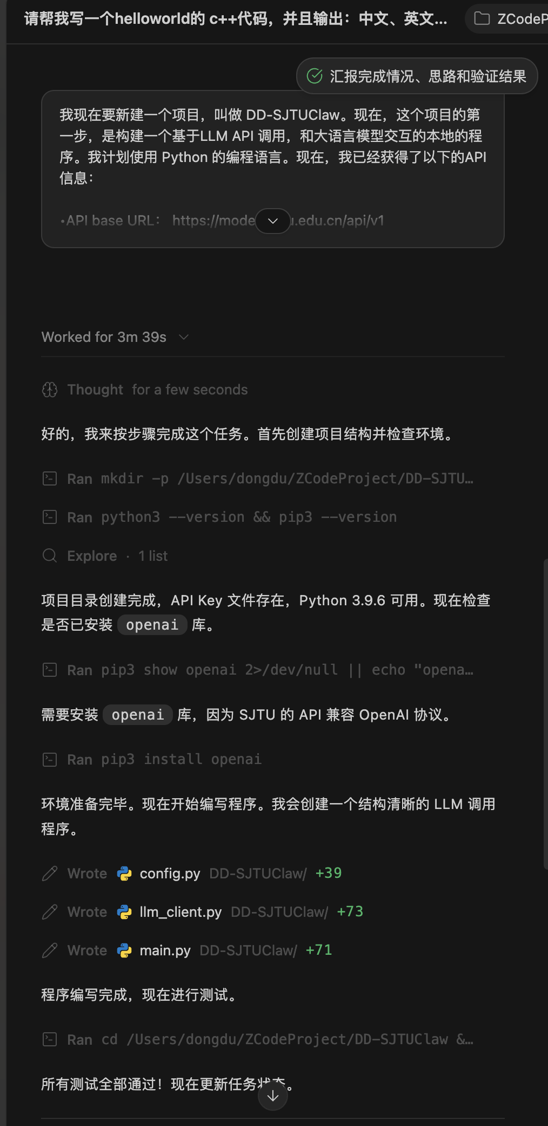
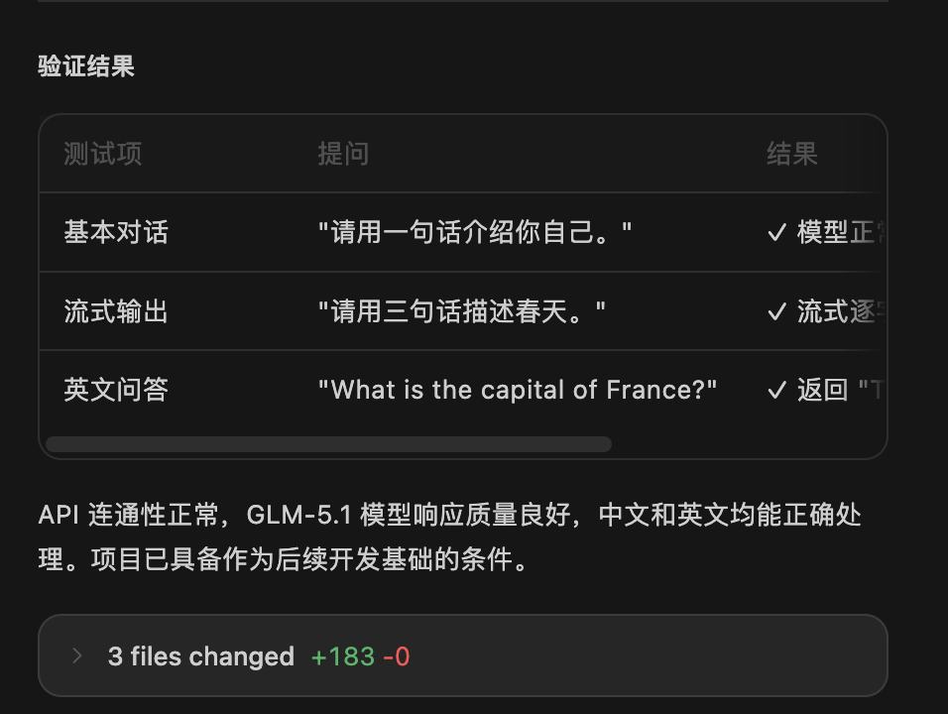
来写第一个 HelloWorld 级别的 Agent 应用！
Vibe Coding/Spec Coding
我们现在的开发工具是 AI IDE，它能够完成核心的开发任务，我们的目的是，准确描述我们的需求，并且让它在完成开发任务之后进行验证
Zcode 开始执行我们发送的请求

Slide 24
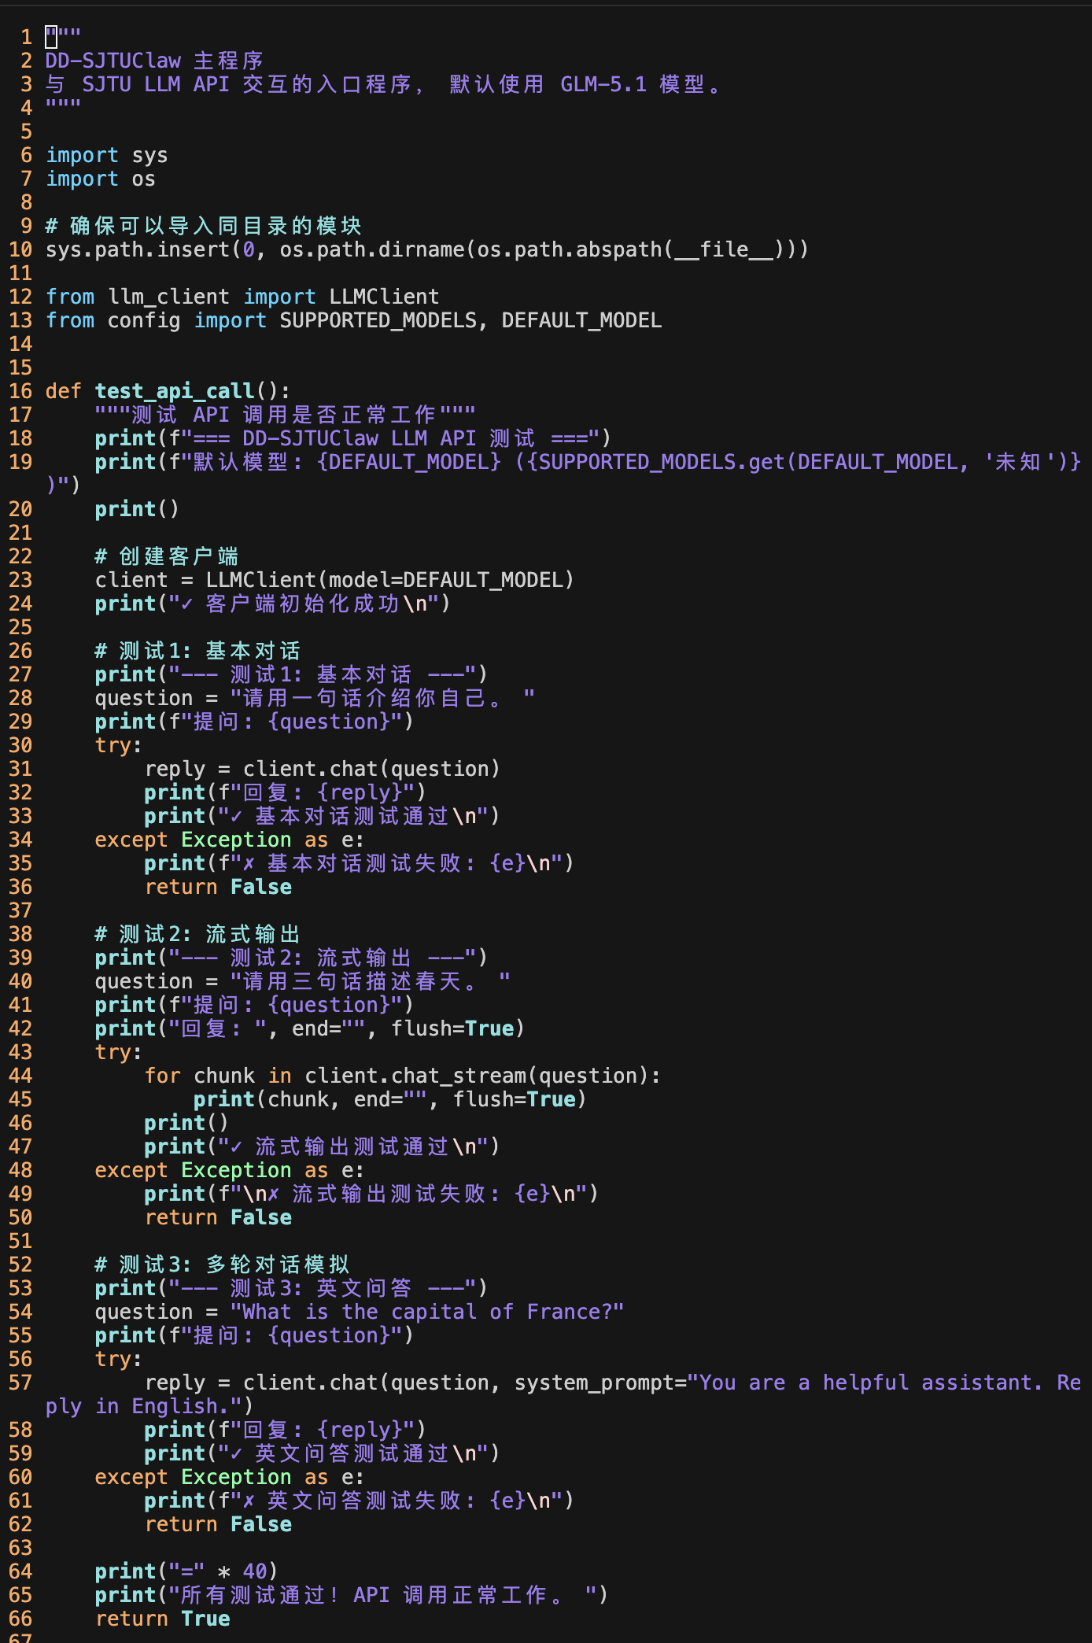
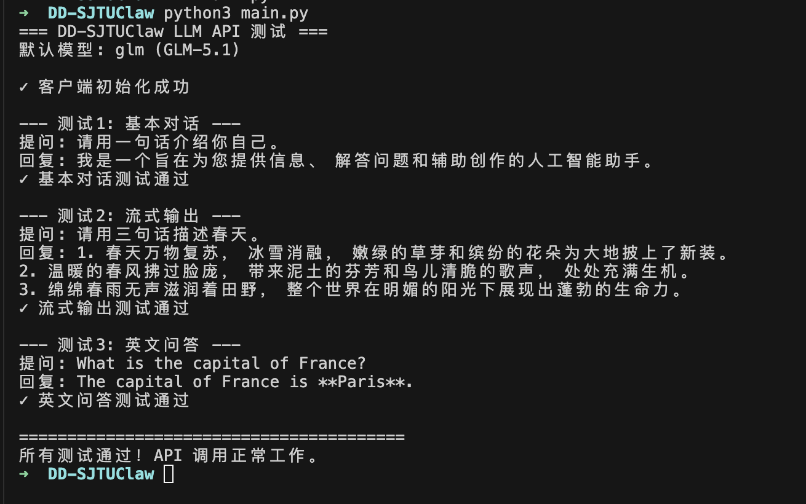
来写第一个 HelloWorld 级别的 Agent 应用！
Vibe Coding/Spec Coding
我们现在的开发工具是 AI IDE，它能够完成核心的开发任务，我们的目的是，准确描述我们的需求，并且让它在完成开发任务之后进行验证
需要审阅 Code Agent 写的代码
运行一下，可以访问交我办的 API 来在我们的程序中和 LLM 进行对话了！这已经是一个最简单的 Agent 了！
注：在没有系统性学过 Python 等语言的情况下，让大家去写类似的代码是困难的，但是去读/review 类似的代码其实是可以完成的

Slide 25
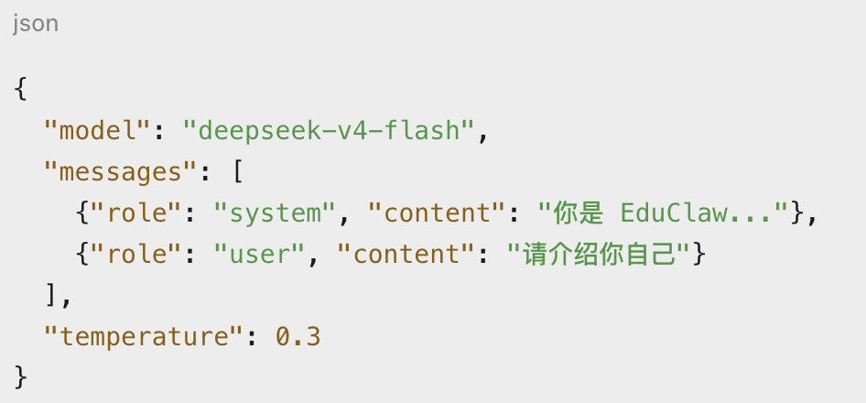
LLM API 怎么用？（手动版本）
一般软件和 LLM推理服务提供方之间通过 Json 等格式进行交互
model：选择哪个模型，例如 deepseek-v4-flash
messages：对话历史
system 是规则，user 是用户输入
Authorization：用 API key 证明你有调用权限
temperature：控制输出随机性，越低越稳定

Slide 26
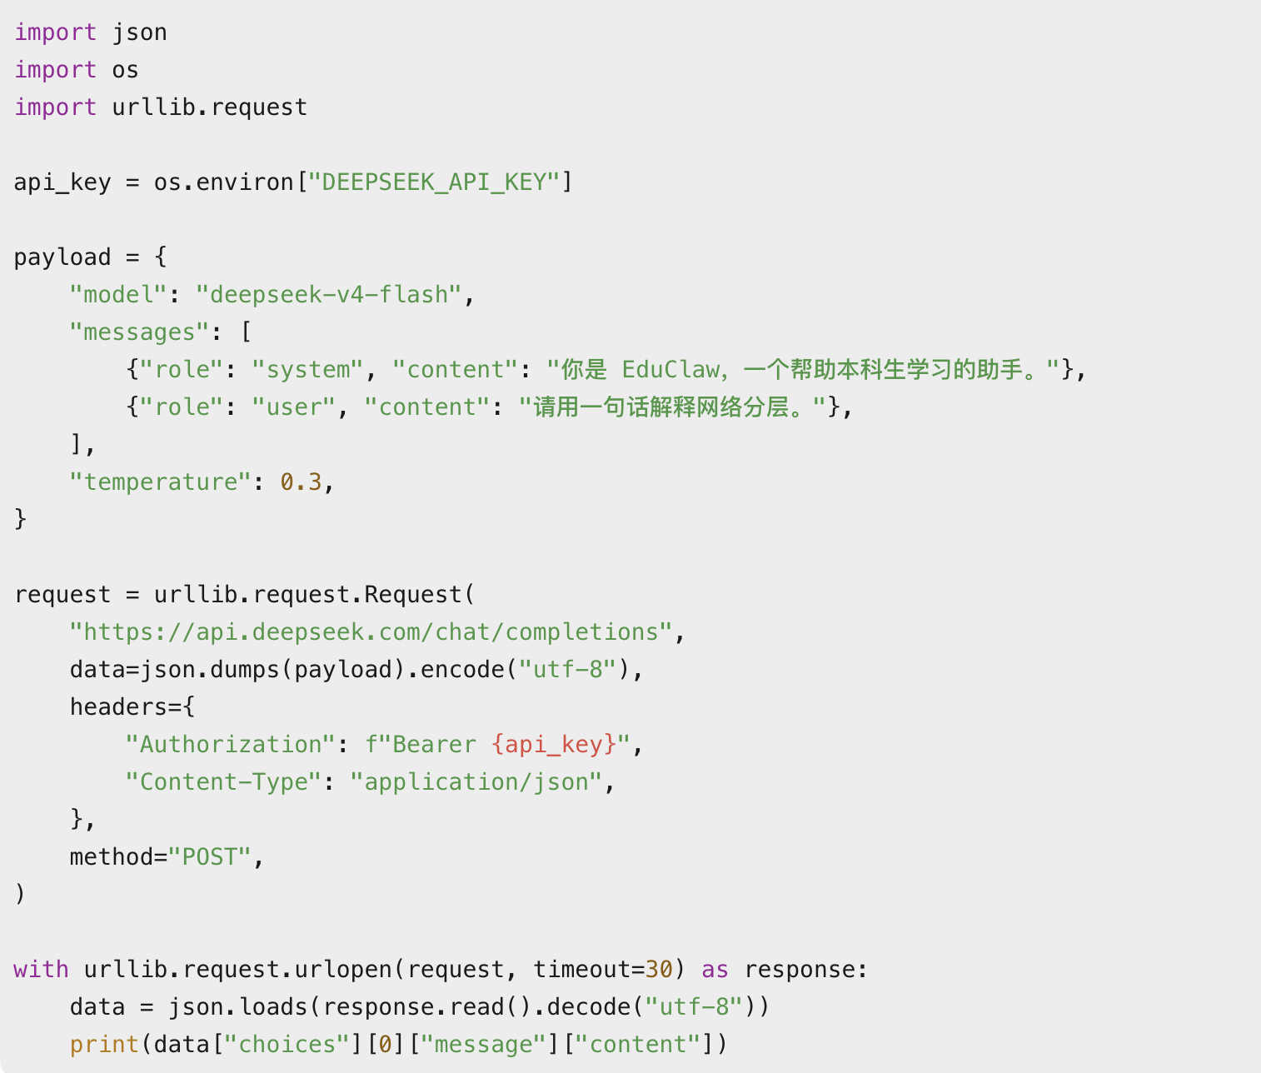
LLM API 怎么用？（手动版本）
一般软件和 LLM推理服务提供方之间通过 Json 等格式进行交互
model：选择哪个模型，例如 deepseek-v4-flash
messages：对话历史
system 是规则，user 是用户输入
Authorization：用 API key 证明你有调用权限
temperature：控制输出随机性，越低越稳定
这里去构造网络包，往 API base 的地址发出请求，并且将本地的 api_key 放到请求中
请求的主要内容就是 payload 里面的会话信息了
注：这里仍然只是一个代码片段，但是可以看出，虽然手写这部分代码完全可行，但是需要仔细考虑和学习各种 Python 中的 API 调用的接口，网络处理，Json 处理等，一不小心非常容易出错

Slide 27
一些补充说明（和 AI IDE 的配合）
会有同学选择 Python/JS 等此前没有系统性学过的语言作为 AI IDE 完成SJTUClaw 的语言，虽然 AI IDE 能够比较好的完成开发任务，但是如果对写的代码完全不了解，还是会让人有点担心
一些应对：
在 AI IDE 写完对应的代码后，去看懂这段代码，对于的代码的语法，执行方式等大家都可以通过简单的自学快速了解
如果确实看不懂，可以通过和 AI IDE 对话来询问对应的实现是怎么做的
一个简单的原则是：不需要能手写，但是要能读懂并理解对应的代码
在当下，AI IDE 很容易在实现到比较复杂的功能后开始出现问题，人依然需要做好代码的 Review 工作

Slide 28
请大家按照今天的课程内容，开始阅读 SJTUClaw 要求文档，并且进行开发和实践～
如果提前完成了课上的内容，可以根据文档继续往后面提前进行开发任务

